Slide 1

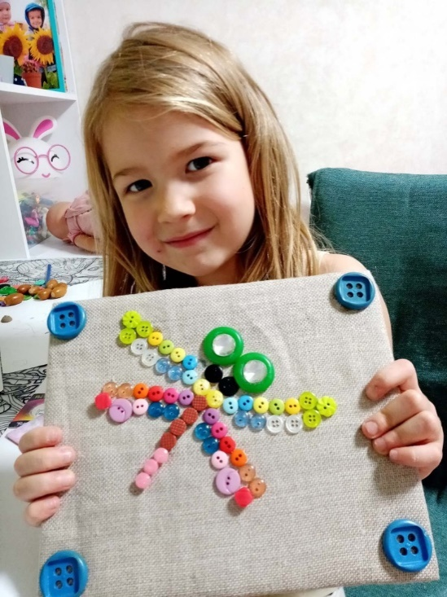
Муниципальное бюджетное дошкольное образовательное учреждение Починковский детский сад номер 7
Исследовательско-творческий проект
«ПУГОВИЦА - ЧУДЕСНИЦА»
Подготовила:
воспитатель УЛыБИНА М.А.

Slide 2
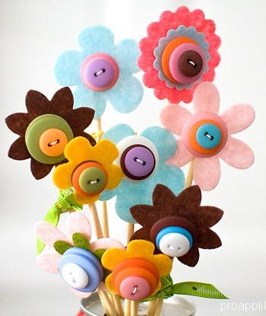
Вы можете стать кем угодно, и никто не заметит этого. Но если у вас отсутствует пуговица, каждый обратит на это внимание.
Э. М. Ремарк

Slide 3
Проблема
В настоящее время появилась проблема развития мелкой моторики детей дошкольного возраста, так как сейчас заметно возрастает количество детей с нарушением звукопроизношения речи.
Мелкая моторика очень важна, так как через неё развиваются: внимание, мышление, координация, воображение, наблюдательность зрительная и двигательная память, речь.
Учитывая все это, возникла необходимость реализации и создания проекта «Пуговица - чудесница», где дети будут развивать мелкую моторику, расширять кругозор посредством организованной познавательной и творческой деятельности.

Slide 4
Актуальность
Много лет назад М. Монтессори заметила, что развитие речи и интеллекта тесно связано с тем, насколько сформировано моторное развитие ребенка.
Было установлено, что центры головного мозга, которые отвечают за движение пальцев и за речь, находятся близко друг к другу. Чем точнее и слаженнее работа пальцев, тем лучше речь.
Тренировка движений пальцев рук и кистей способствует улучшению артикуляционных движений, готовит руку к письму. Благодаря пальчиковым играм ребенок получает разнообразные сенсорные впечатления, у него развивается внимательность и способность сосредоточиться, вырабатывается ловкость, умение управлять своими движениями.
Пуговицы являются удивительно многогранным и занятным материалом. Их можно использовать для создания детских развивающих игр.
Игры с пуговицами развивают тактильное восприятие, координацию движений, глазомер, внимание, усидчивость. Эти игры способствуют развитию творческих способностей, наблюдательности, так же развивают элементарные математические представления (форма, цвет, размер, счет), улучшают эмоциональное состояние ребенка, позволяют почувствовать себя уверенным.

Slide 5
Цель проекта
Развитие связной речи, мышления и творческих способностей через исследовательско - творческую деятельность с пуговицами.
Задачи проекта
- Обогащение сенсорного опыта детей;
- Развивать мелкую моторику пальцев рук у детей дошкольного возраста с помощью дидактических игр нетрадиционным способом;
- Обогащать словарь детей за счет разучивания новых игр;
- Развивать познавательную активность, творческие способности, воображение, фантазию, пространственное мышление, коммуникативные навыки через игру с пуговицами;
- Формировать и развивать графические и коммуникативные навыки, тактильную чувствительность рук детей, пространственную ориентацию;
- Воспитывать доброжелательное отношение друг к другу при совместной деятельности.

Slide 6
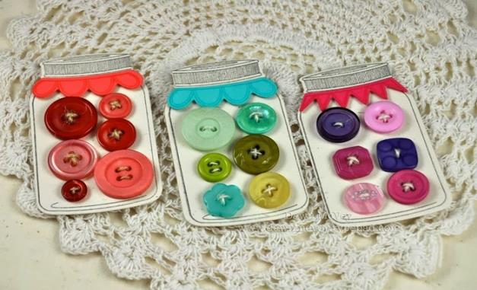
Тип проекта: Познавательный, исследовательско - творческий;
Предмет исследования: пуговицы;
Продолжительность проекта: краткосрочный (месяц);
Участники проекта: дети старшей разновозрастной группы,
родители.

Slide 7
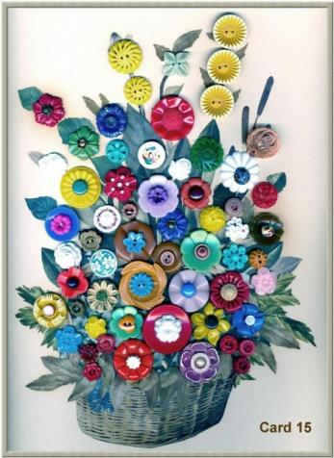
В результате:
После завершения проекта дети старшей группы:
- Расширили свой кругозор через знакомство с историей возникновения пуговицы, её назначения;
- Использовали пуговицу как игровой материал, материал для поделок, знать меры безопасности в работе с мелкими предметами;
-Умеют классифицировать пуговицы по различным признакам;
- Реализация данного проекта помогла в развитии речи, мышления творческих способностей, фантазии, коммуникативных навыков.

Slide 8
Подготовительный этап
Подготовительный этап:
Воспитатель:
Формирование проблемы.
Определение задач.
Подбор методической литературы по теме.
Подбор художественной литературы для чтения детям.
Подбор дидактического материала, наглядных пособий.
Подготовка материала для творческой деятельности (пуговицы)
Формы работы с детьми:
• Обсуждение темы проекта;
• Определение уровня уже имеющихся у детей знаний о пуговицах;
•Подобрать методическую, познавательную и художественную литературу, иллюстративный материал по данной теме;
Формы работы с родителями:
• Проведение консультации «Развитие мелкой моторики и сенсорики с помощью пуговиц».
• Привлечение родителей к сбору материала (различные пуговицы);
• Подобрать материалы для игровой деятельности;

Slide 9
Основной этап
Взаимодействие с детьми
Беседы: «Что мы знаем о пуговице»; «Может ли пуговица быть опасной?»; «История пуговицы»; «Пуговицы – что мы о них узнали».
Лепка
«Волшебная пуговица» (пластилин)
Рисование
«Укрась пуговицу».
Развитие речи
«Продолжи сказку о пуговице»; «Заучивание стихов, народных примет о пуговице».
Отбор пуговиц для коллекции

Slide 10
Основной этап
Игровая деятельность.
Дидактические игры:
«Собери пуговицы»; «Пуговицы любят счёт»; «Запомни и повтори»; «Найди пуговку в песке»; «Рассели пуговицы»; «Кто больше найдет»; «Отгадай, у кого пуговица», «Найди лишнюю пуговицу»; «Цепочка».
Подвижные игры:
«Пуговка не убегай»; «Передай пуговицу»; «С пальца на палец»; «Пуговичный футбол».
Сюжетные ролевые игры:
Создание игровой ситуации «Мы идём гулять. Помоги другу застегнуть пуговицы».

Slide 11
Основной этап
Самостоятельная игровая деятельность. «Как играть с пуговицами». Построй пирамидку из пуговички. Предложить детям игру «Кто дальше бросит» с использованием пуговиц «Пуговичный футбол».
Экспериментально-поисковая деятельность.
«Из чего бывает пуговица»; «Рассматривание пуговиц под лупой»; «Что из чего?»; Опыты с водой и пуговицами «Тонет, не тонет».
Речевая деятельность:
«Сказки и истории о пуговицах». «Бабушкина пуговица». «Расскажи о своей пуговичке?». «Угадай пуговицу?». «На что похожа пуговица».
Чтение художественной литературы:
Чтение авторских произведений о пуговицах.
Сбор материала, о том, какая была пуговица в разные периоды истории.
Загадки о пуговице.
Стихи о пуговице.
Народные приметы о пуговицах.
Совместные работы родителей и детей: «Бабочка», «Парашют», «Корзинка с цветами», «Букет в вазе», «Рамка для фотографии», «Воздушный шар».

Slide 12
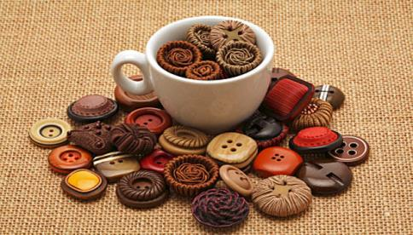
Заключительный этап
Взаимодействие с родителями
Папка – передвижка для родителей «Игры с пуговицами, как средство развития познавательных, психических процессов и мелкой моторики рук у детей дошкольного возраста».
Консультация для родителей «Развитие мелкой моторики и сенсорики с помощью пуговиц».
Привлечение родителей к сбору материала (различные пуговицы разной формы, разного цвета, размера и из разнообразного материала);
Выставка выполненных совместно с родителями работ из пуговиц

Slide 13
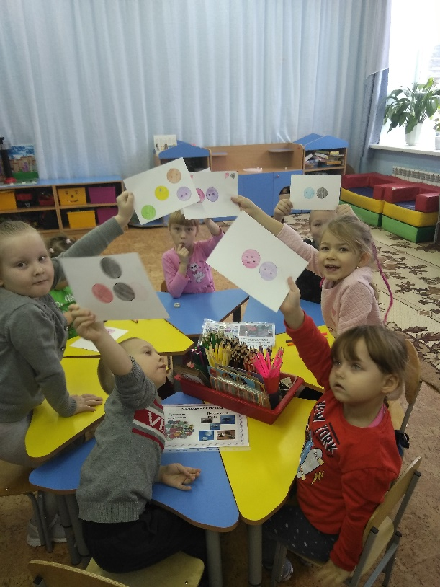
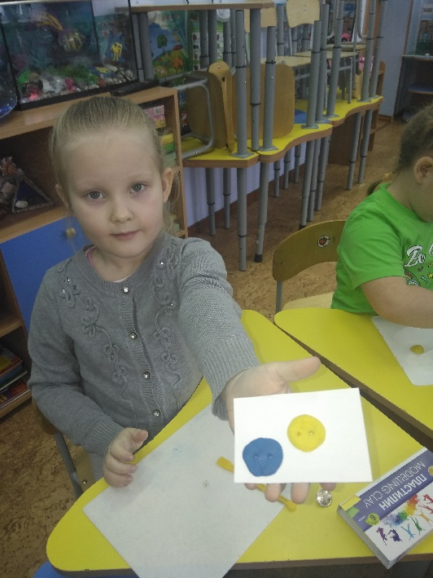
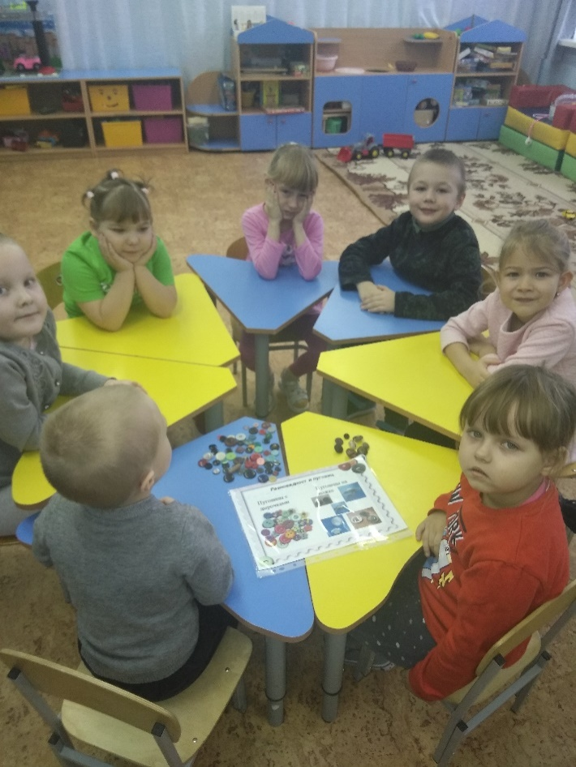
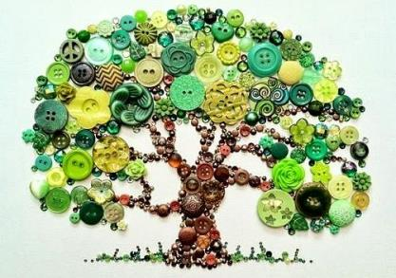
Фотоотчет

Slide 14
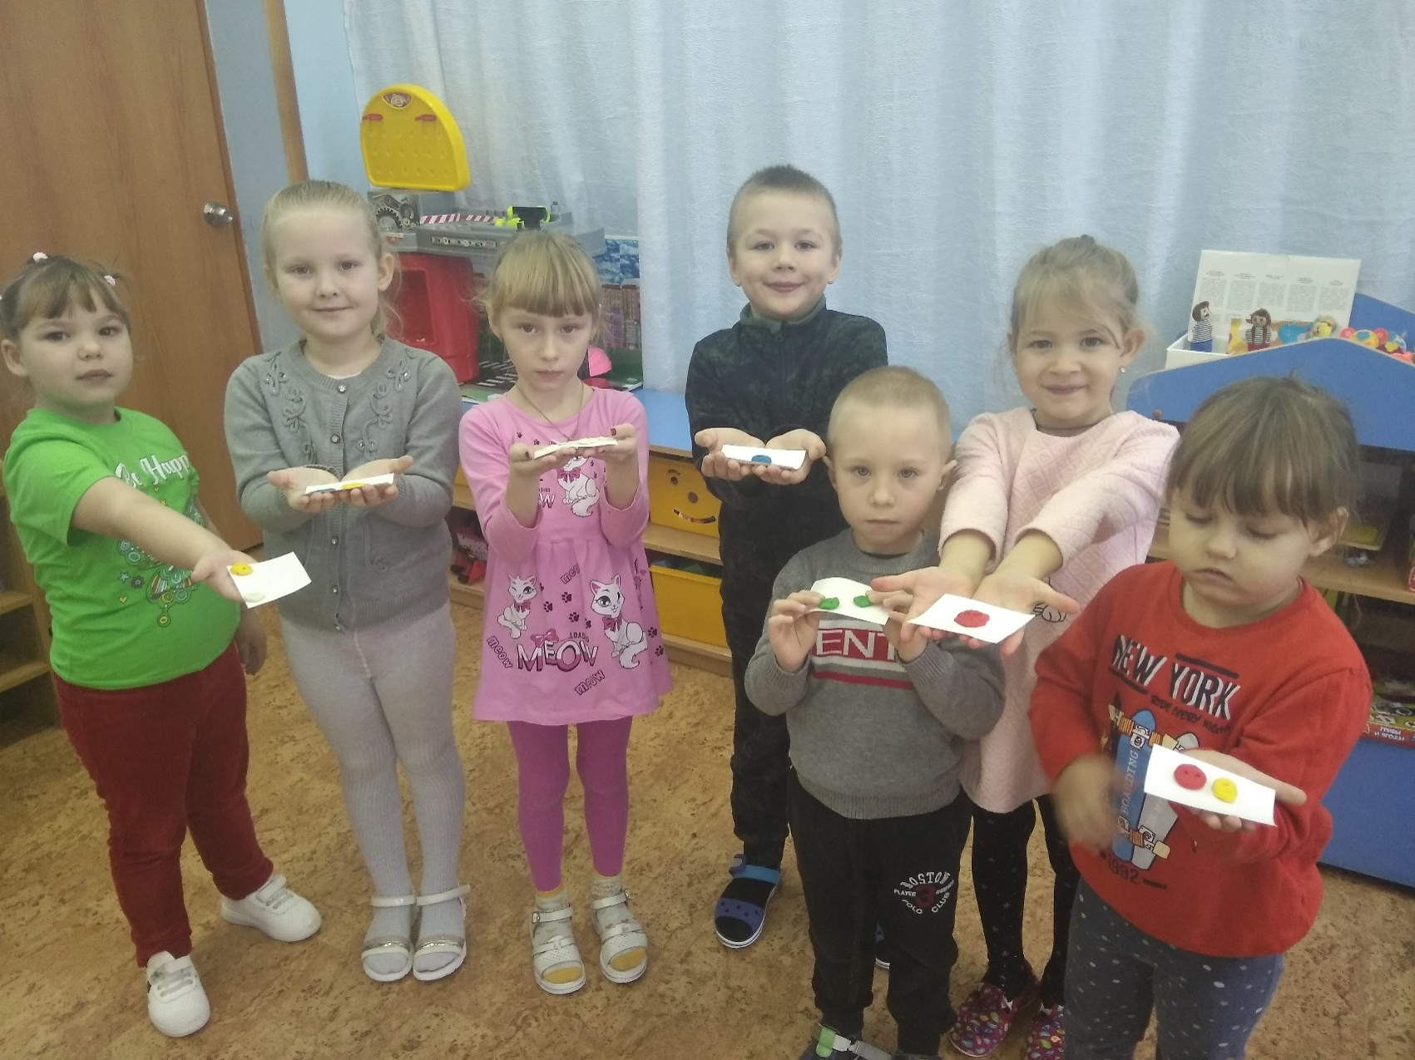

Slide 15
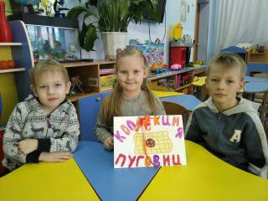
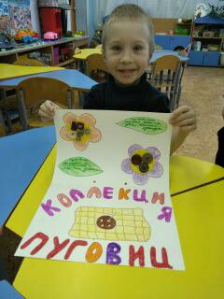

Slide 16
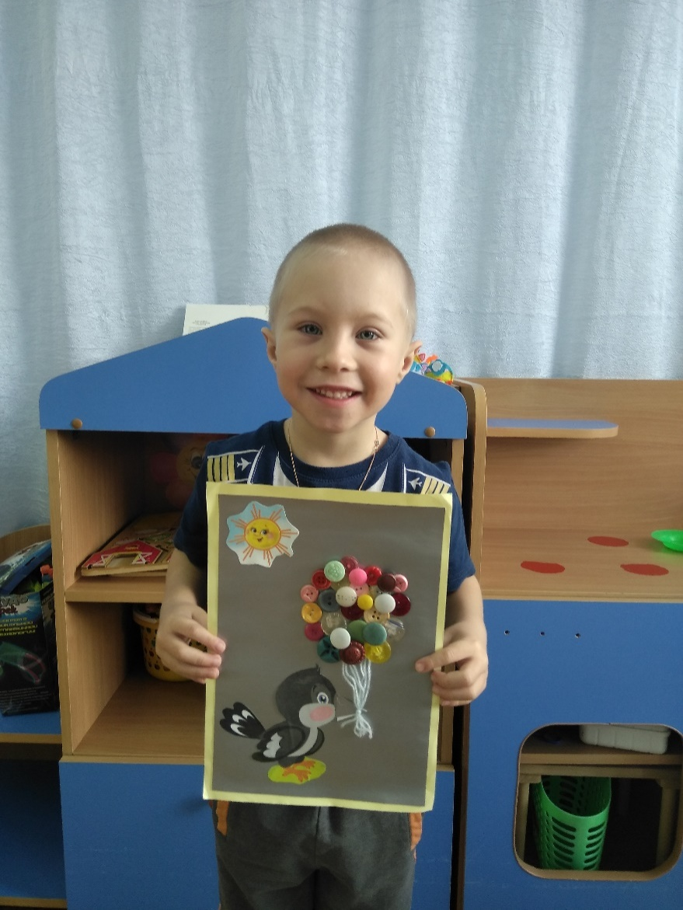
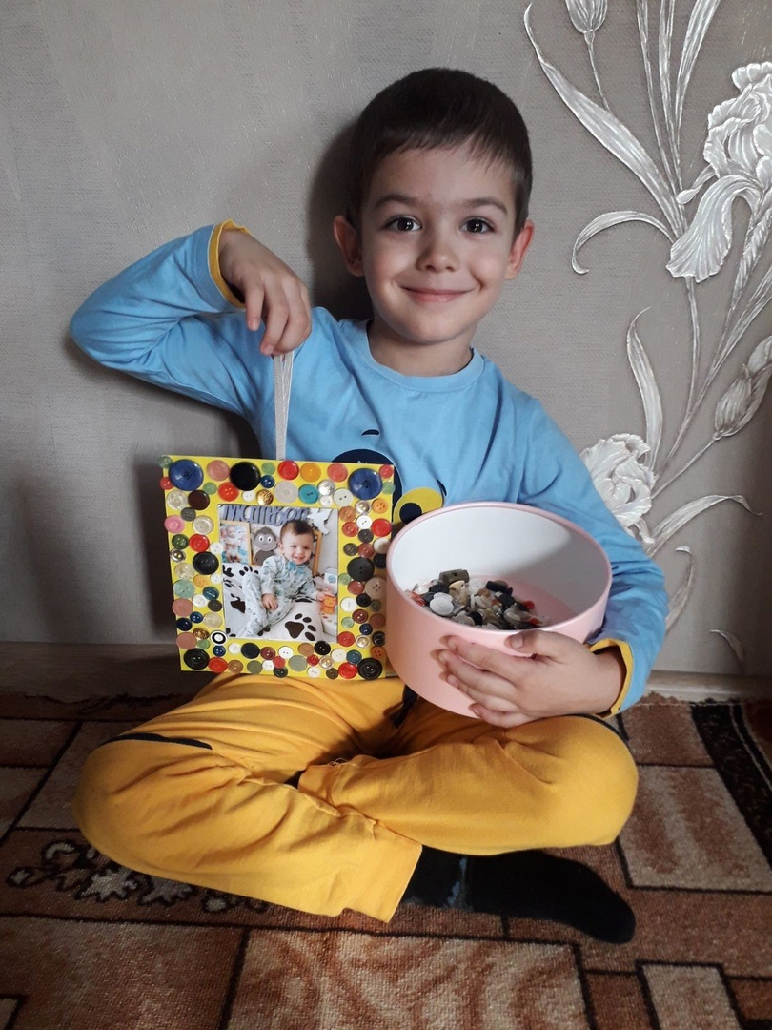

Slide 17


Slide 18
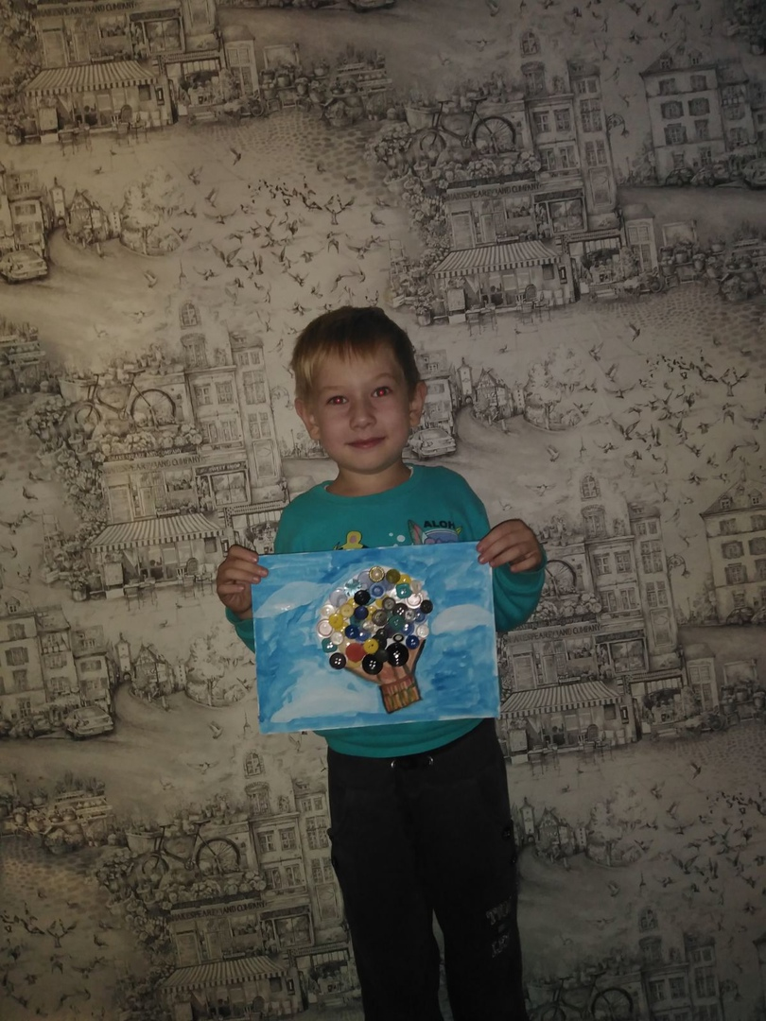
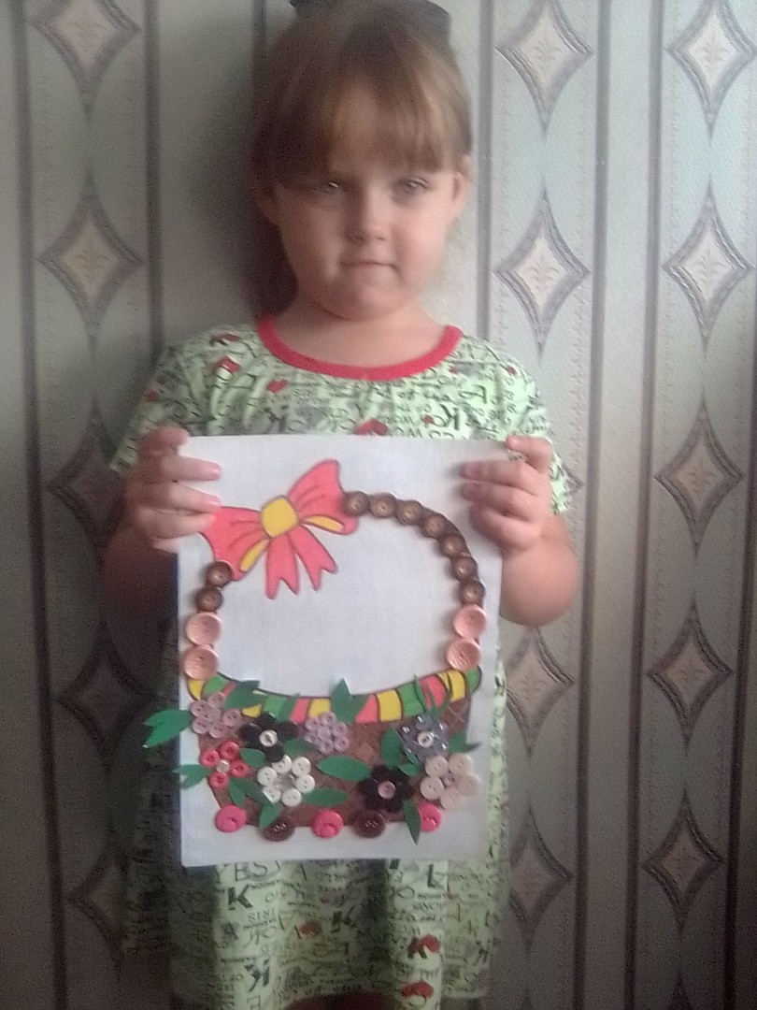

Slide 19


